Slide 1


소프트웨어 공학 3조
조 원
이찬우 조정환
고영훈 강민규
김광연 정의한
발카짐

Slide 2

조원 소개
산출물 관리 담당자 : 이찬우
PM : 이찬우
분석/설계자 : 김광연
QA : 조정환
개발자 :
이찬우
고영훈
강민규
김광연
정의한
발카짐
테스팅 담당자 : 고영훈, 발카짐

Slide 3

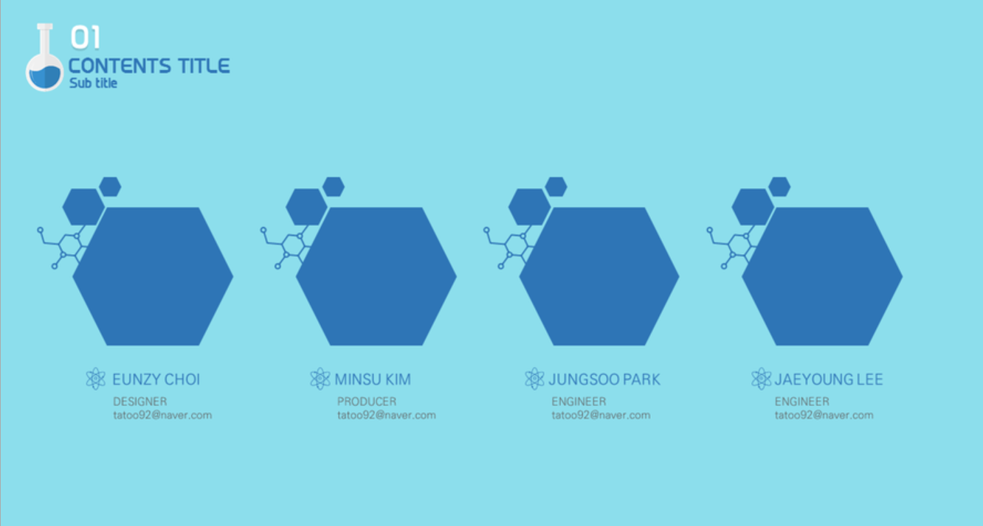
코딩표준
변수 선언부는 가급적이면 각 함수 최상단에 위치
Ex) private String Body() {
int alpha;
구분이 쉽게 들여쓰기
Ex) if(success == true) {
int a;
}
레이아웃과 메뉴 파일인 xml은 소문자로만 구성
Ex) activity_main.xml
menu.xml
레이아웃 파일은 가능하면 앞에 소문자로 된 activity를 붙이고 단어는_로 나눈다.
Ex) activity_main
메뉴의 경우, 각 파일명에 menu를 붙여서 메뉴라는 것을 알아볼 수 있도록 한다.
Ex) option_menu
Activity 명,
각 단어의 시작은 대문자
Ex) TodoActivity
변수의 이름은 소문자
Ex) int parameter;

Slide 4
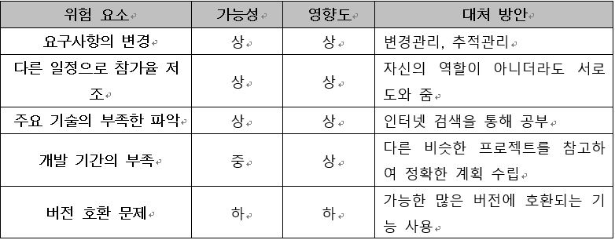

위험관리계획
형상관리 툴

Slide 5
목차
1.요구사항
2.설계
wbs, usecase
3. 구현(설계서)
3.1diagram
3.2구현 화면 캡처
4. 테스팅
4.1테스팅결과
5.구동 시연
6.Q&A

Slide 6
1. 요구사항
To-do 리스트
1. 수강하는 과목을 등록할 수 있다.
- 과목 관련 정보:
- 과목 명, 담당 교수, 강의 요일/시간, 수강 년도/학기
예) 소프트웨어공학, 도성룡 교수님, 금/9-12am, 2017/2
2. 과목 별로 To do 항목을 등록하여 To do List를 작성할 수 있다.
- To do 항목 정보:
- To do 항목 명, 마감 기한, 실제 마감일, 완료 여부, 중요 여부
예) 요구사항명세서 작성, 2017/04/30, 2017/04/15, O, (중요 여부)
3. 중요 To do 항목에는 별도 표시가 가능하다.
4. To do 항목들의 추가/삭제/변경이 가능하다.
5. To do List는 정렬이 가능하다.
- 정렬 방식:
- 과목 명, 마감 기한, 실제 마감일, 완료 여부
6.완료된 todo항목을 숨길 수 있다.

Slide 7
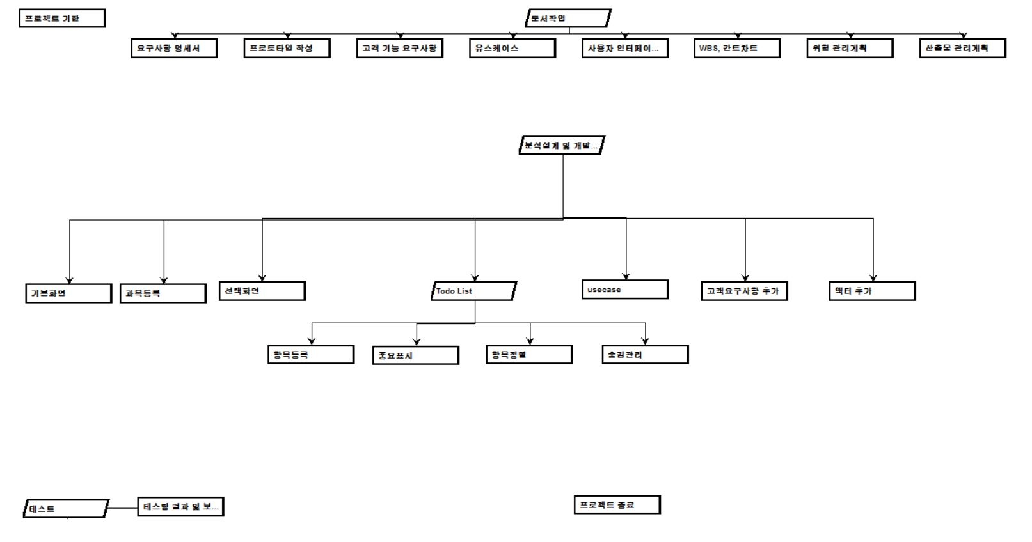
2. 설계 - wbs

Slide 8
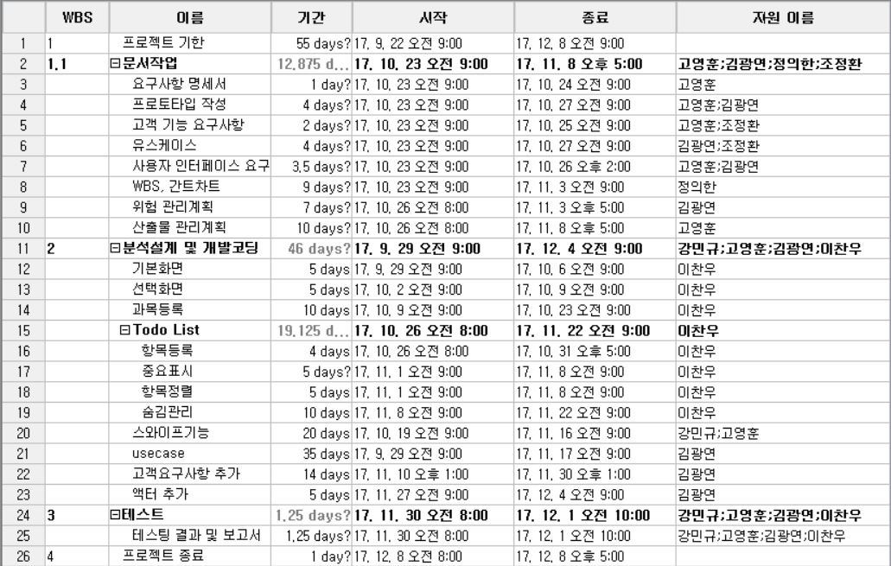
2. 설계 - 간트차트

Slide 9
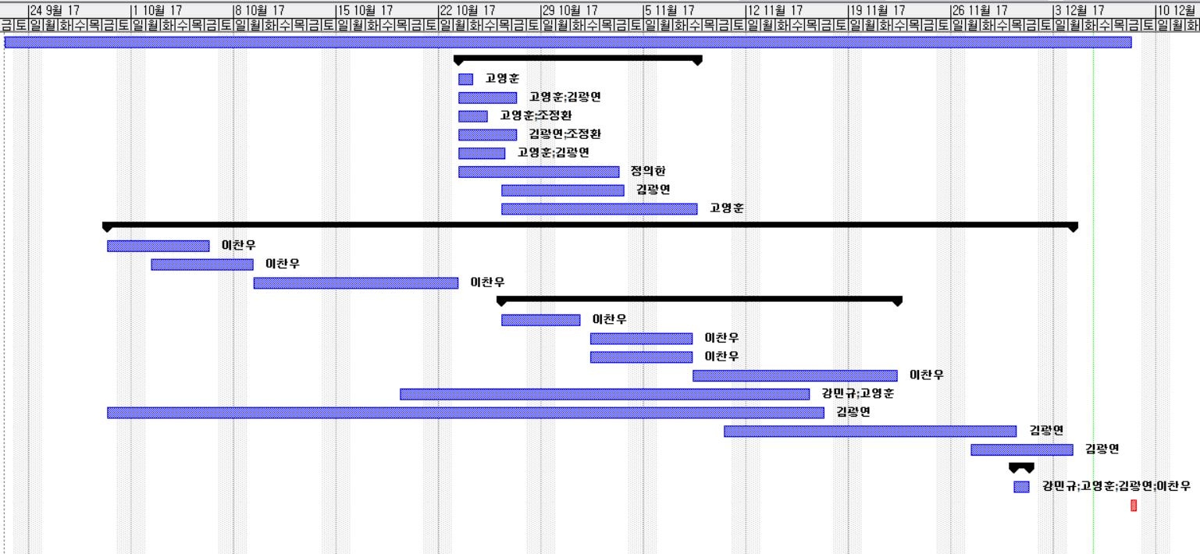
2. 설계 - 간트차트

Slide 10
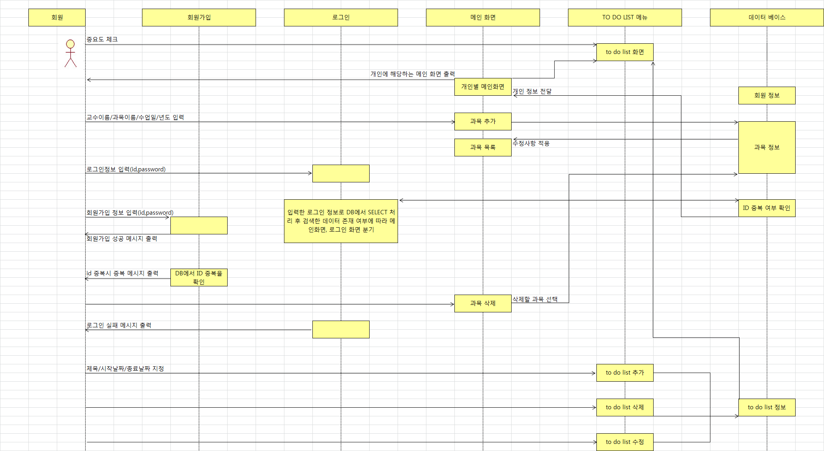
3. 구현 3.1 diagram(시퀀스)

Slide 11
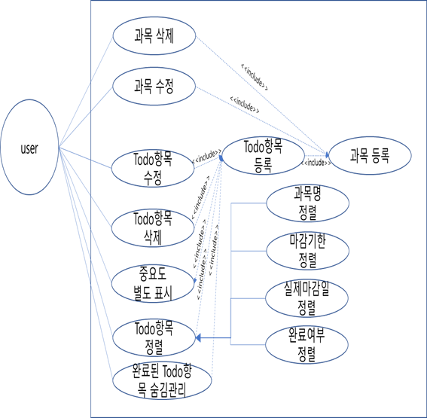
3.1 diagram(Usecase)

Slide 12
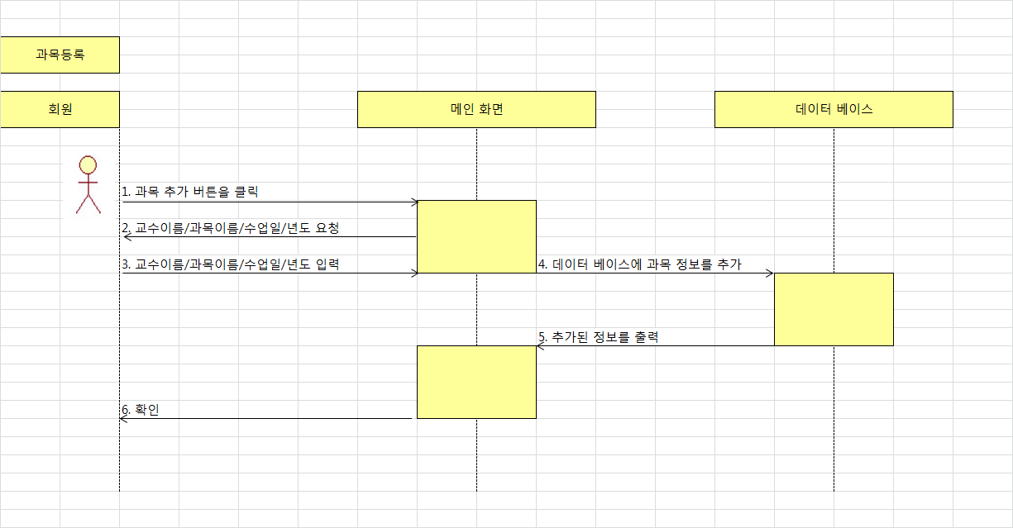
3.1 diagram(과목등록)

Slide 13
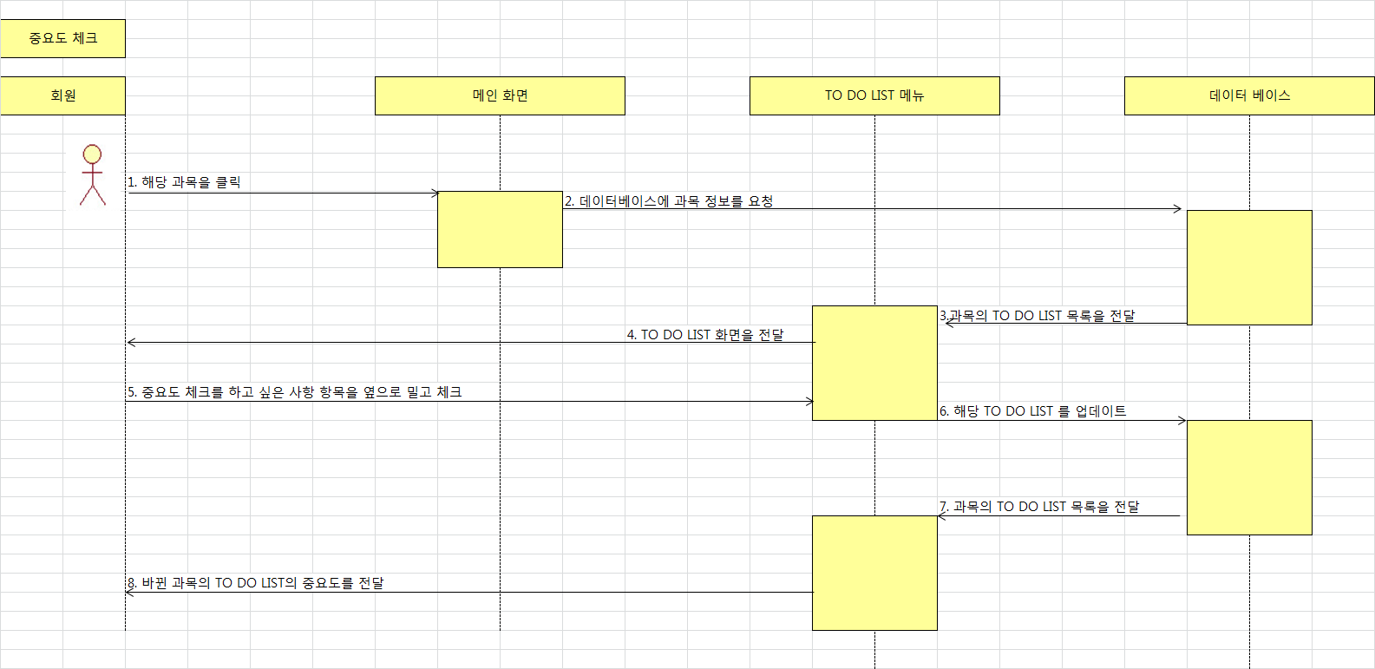
3.1 diagram(중요도 체크)

Slide 14
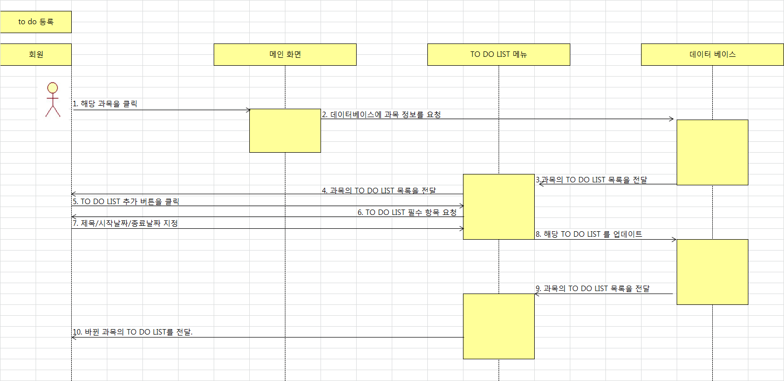
3.1 diagram(To-do 등록)

Slide 15
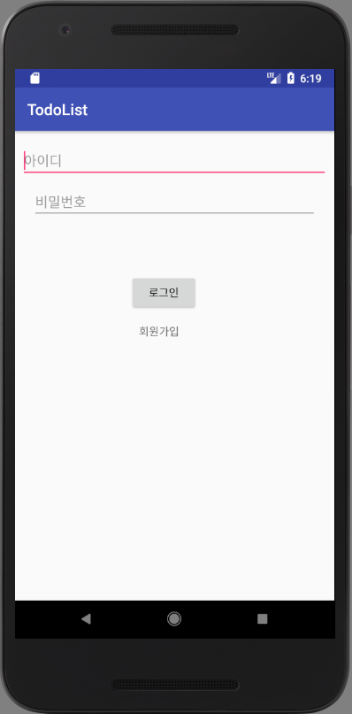
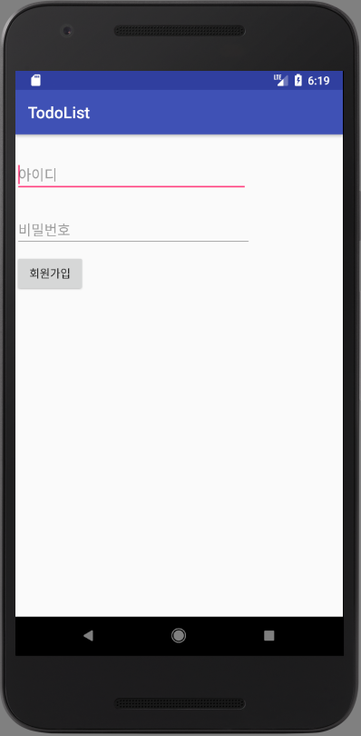
3.2 구현 화면 캡처 : 첫화면 -> 회원가입

Slide 16
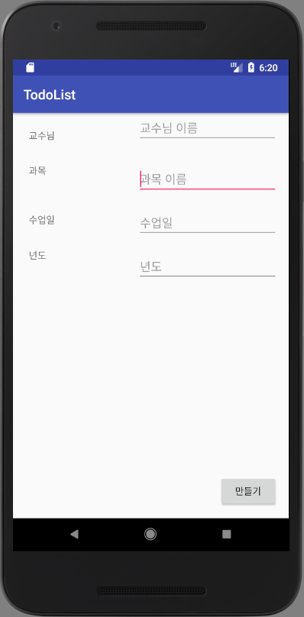
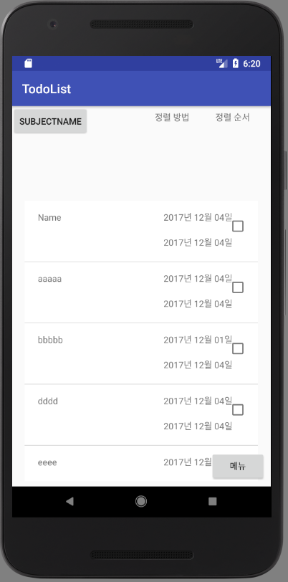
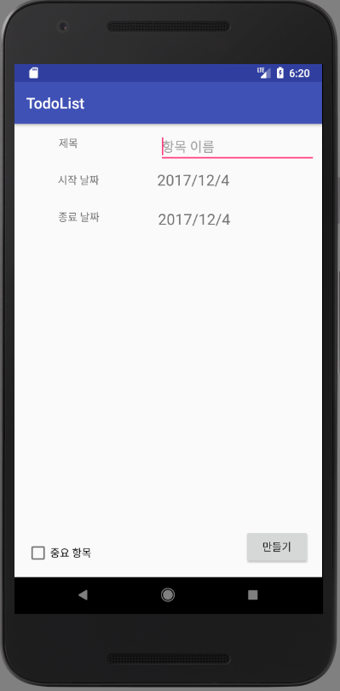
3.2 구현 화면 캡처 : 주요기능
과목등록
일정 목록
일정 추가

Slide 17
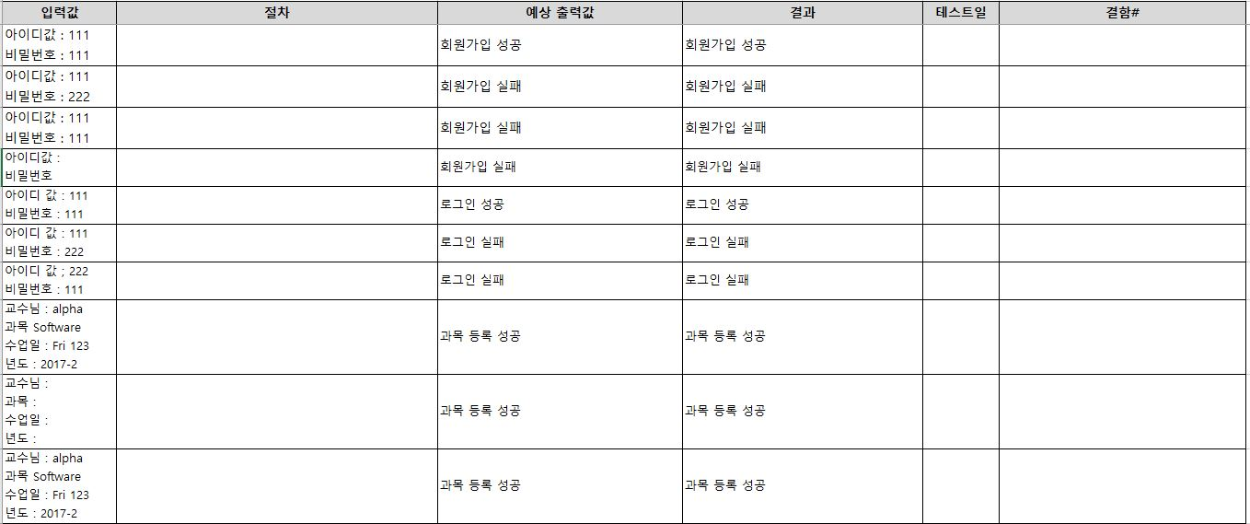
4. 테스팅 결과

Slide 18
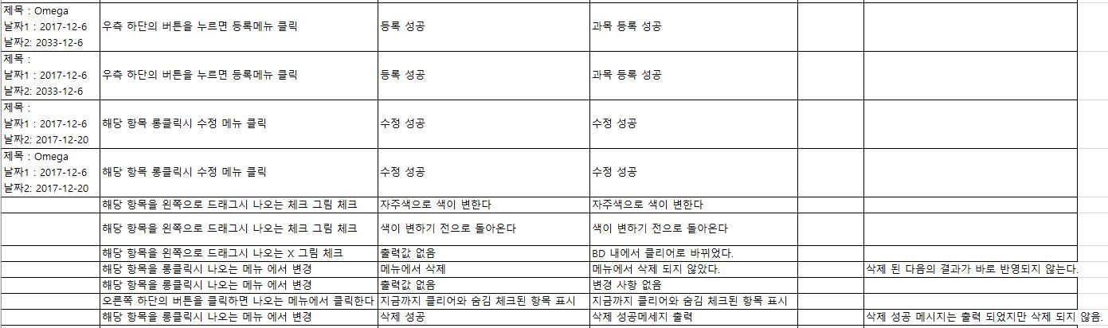
4. 테스팅 결과

Slide 19

5.구동 시연

Slide 20


